Slide 1
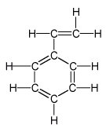
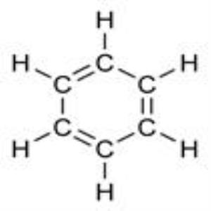
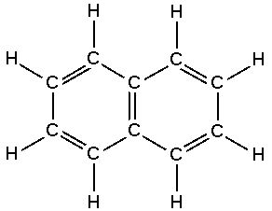

Aromatické uhľovodíky-arény

Slide 2
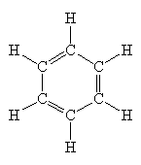
Arény – aromatické zlúčeniny
Sú to uhľovodíky, ktoré majú vo svojej molekule aspoň jedno benzénove jadro.
Sú to cyklistické uhľovodíky s konjugovaným systémom.
Hlavným predstaviteľom arénov je benzén, ktorého sumárny vzorec je C₆H₆.
Vlastnosti: je to prchavá kvapalina, so vzduchom tvorí výbušnú zmes. Používa sa ako rozpúšťadlo na výrobu plastov, pohonných látok a výbušnín.

Slide 3
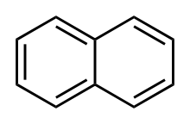
Naftalén – jeho vzorec je C₁₀H_{8.} Má 2 benzénove jadrá.
Vlastnosti naftalénu: má charakteristický zápach, je to biela, tuhá, šupinkatá látka, vyrába sa z čierneho uhlia a používa sa na výrobu farbív.

Slide 4
Delokalizačná energia: je energia, ktorá nám udáva hodnotu rozdielu medzi energiou systému s konjugovanými väzbami a systémom delokalizačným. Čím je energia väčšia, tým je zlúčenina stálejšia. Dlžka väzby je 0,139 mm.

Slide 5
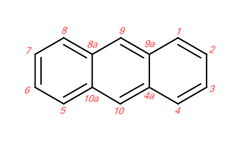
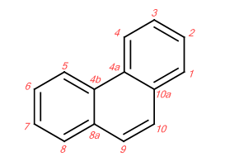
Kondenzované uhľovodíky
Antracén
Fenantrén

Slide 6

Musia mať aspoň 2 spoločné uhlíky. Sú to pevné látky.
Toulén, benzén, xylén: sú kvapaliny, rozpúšťadlá
Chem. vlastnosti: elektrofilné substitučné reakcie.
Nitrácia- nitračná zmes HNO₃ + H₂SO₄
Vzniká nitroniový ion.

Slide 7

Bromácia
Acyl: je jednoväzbová skupina, ktorá vznikne z karboxylovej skupiny COOH odtrhnutím OH skupiny.
COOH ----> -CO-

Slide 8
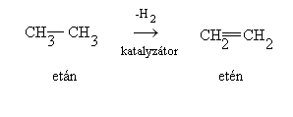
Adičné reakcie: za normálnych podmienok neprebiehajú. Prebiehajú iba s katalizátorom, UV žiarením.
Adícia: väzba sa naruší, ked dodávame, viažeme.
Eliminácia: odoberieme a vznikne násobná väzba.
CH₂ – CH₂ = hydrogenácia
= dehydrogenácia

Slide 9
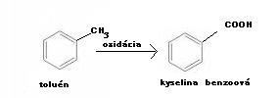
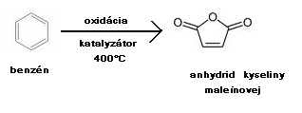
Oxidácia: reakcia bud na postrannom reťazci (nezasiahne jadro) alebo vplyvom vyžšej teploty a katalizatora vznikajú O₂ ankydridy.

Slide 10
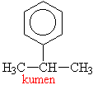
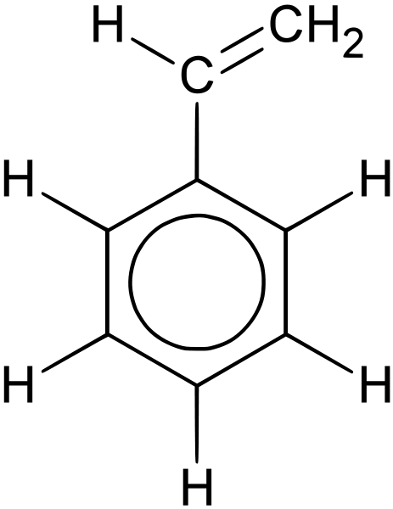
Toulén: škodlivá kvapalina. Používajú sa na výrobu sladidla sacharín a výbušnín (trinitrotoulén)
Kumén = izopropyl benzén
Styrén = vinyl benzén

Slide 11
Zdroje

